Slide 1



Conectando Talentos & Criando Futuros

Slide 2


Uma Revolução na atração e seleção de talentos
Volume excessivo de currículos, tempo gasto em triagem manual, alto custo por contratação. Candidatos: Desalinhamento entre expectativas e vagas, "aplicar e nunca ter resposta" (baixa satisfação).
A maior parte do tempo é gasta na triagem inicial (lendo currículo a currículo) e não na avaliação do talento.

Slide 3

Nosso benefício
Recrutador foca 100% nos candidatos com Score 70%+. Redução drástica do tempo de triagem (saída do volume, entrada da qualidade).
Redução do Tempo Médio de Contratação (ΔT) e aumento da Qualidade da
Contratação (melhor fit cultural e técnico).
O candidato tem visibilidade e feedback imediato (o score). Valor: Melhora a Marca Empregadora (Employer Branding) e a percepção de transparência.

Slide 4
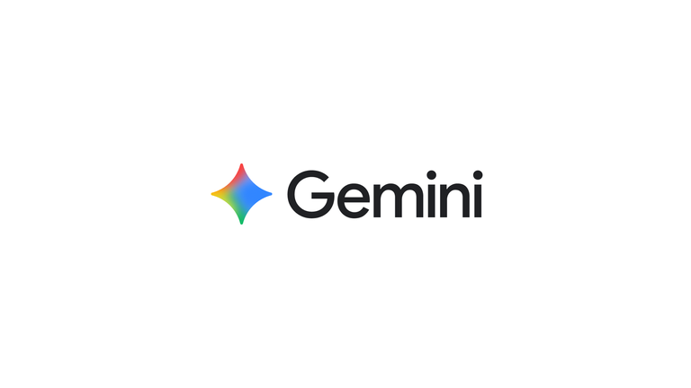



Nossa plataforma utiliza IA Gerenativa
Utilizamos inteligência artificial para dar match entre o currículo do candidato com a descrição e requisitos da vaga.
Utilize a ia da sua preferência e a que cabe no seu bolso

Slide 5

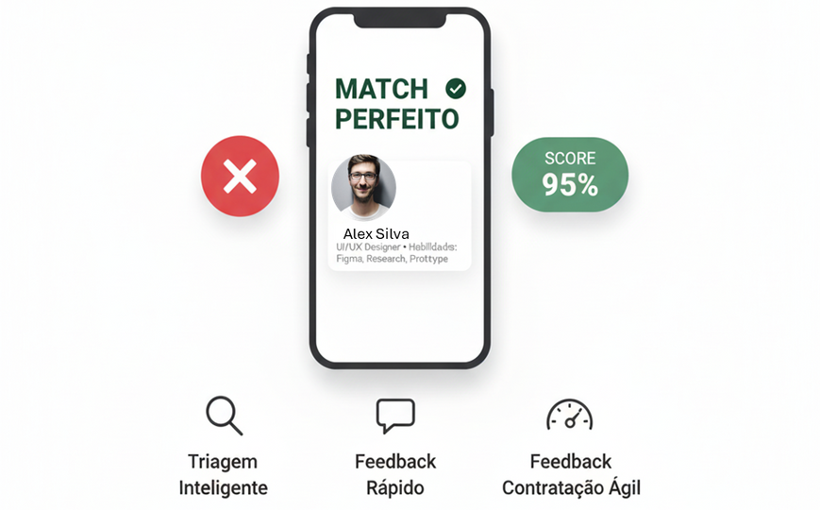

Nossa Proposta
1º Candidato sobe o currículo
2º Candidato escolhe a vaga
com maior índice de aderência
3º O Sistema gera um Score de
Correspondência (em %) imediato
4º Recrutador vê o ranking
de candidatos
5º Score do candidato armazenado para futuras vagas

Slide 6
Custos
N8N R$ 313 / Mês
Assinatura Google $ 7 Dólares por úsuario
50 Funcionários: $350 Dólares/Mês
Entrada (Input) - Ex: Currículo enviado $0.05≈$0.0008
Saída (Output) - Ex: Score, resumo ou JSON $0.20≈$0.0032
1 Candidato > 19 Vagas
16.000 TOKEN’s

Slide 7
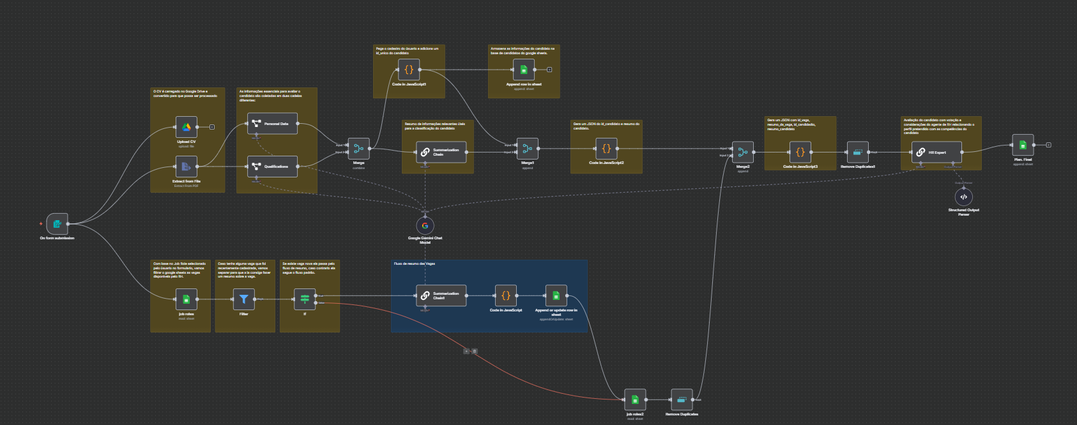

Ficou curioso para enteder como tudo isso funciona?

